Slide 1
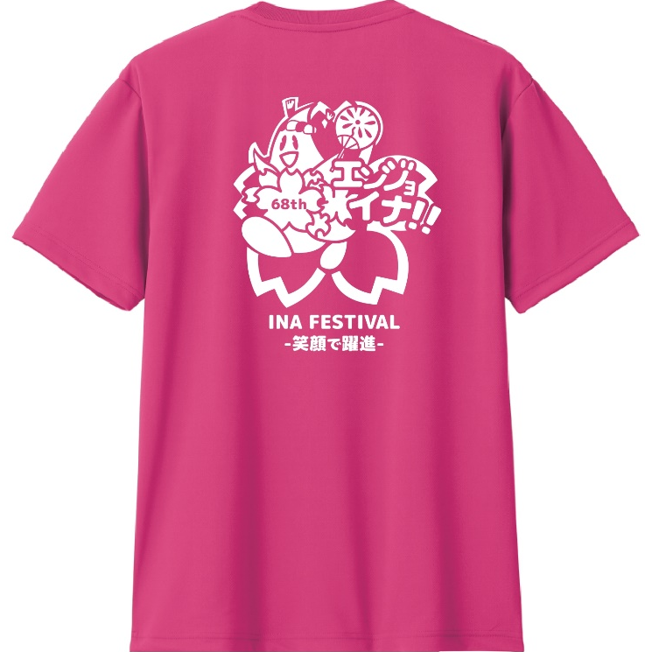
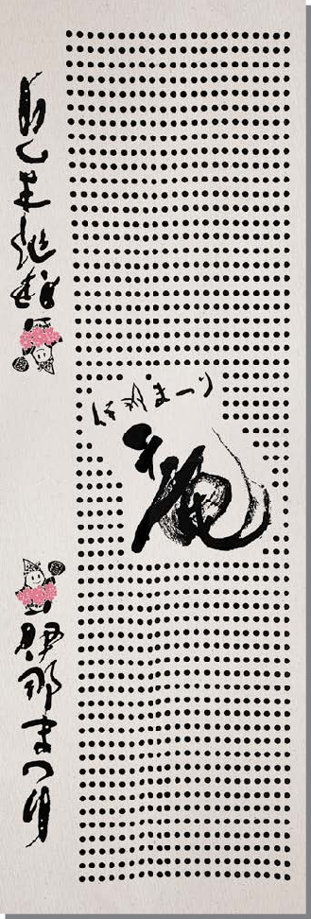
第68回伊那まつり
オリジナルTシャツ&豆絞り
●吸汗速乾に優れた
ドライ素材
【前面】
【背面】
伊那まつり豆絞り
200本限定販売!!
《申込方法》
下記必要事項を記入のうえ、伊那市役所横の「伊那ハウジングセンター」にお持ちいただくかへFAXにてお申し込みください。
第68回伊那まつり オリジナルTシャツ申込書 《FAX》0265-74-1124
1枚1,600円（税込） | サイズ | 110 | 130 | 150 | SS | S | M | L | LL | 3L | 4L | 5L
 | 枚数 | 数 | 数 | 数 | 枚 | 枚 | 枚 | 枚 | 枚 | 枚
注記１：110、130、150はジュニア向けです。注記２：男性用のサイズになりますのでご注意ください。
豆絞り 1枚 600円（税込） 枚
（フリガナ）
お名前
住所 （〒 | - |  | ）
連絡先TEL. |  | - |  | -
※来年以降の販売は未定です。
《申込締切》 6月 26日（木）
《 受 取 》7月24日（木）以降
本人確認ができる書類（運転免許証・マイナンバーカード等）とTシャツ代を持参の上、伊那ハウジングセンター管理棟にお越しください。
営業時間：10：00～17：00 定休日：火曜日・水曜日
《お問い合わせ先》伊那市役所観光課 TEL.0265-78-4111
合計
円
《直接申込者用控え》
（切り取り線）
申込書を伊那ハウジングセンターに直接お持ち込みいただいた場合は、申込書控えをお渡しします。
1枚1,600円（税込） | サイズ | 110 | 130 | 150 | SS | S | M | L | LL | 3L | 4L | 5L
 | 枚数 | 数 | 数 | 数 | 枚 | 枚 | 枚 | 枚 | 枚 | 枚
豆絞り 1枚 600円（税込） 枚
（フリガナ）
お名前
合計
円

